Slide 1



INEP Plus
Introducción “Facilitada” a la Prevención Basada en Evidencia

Slide 2
Objetivos del curso
INEP significa “Introducción a la Prevención Basada en Evidencia” (del inglés, Introduction to Evidence-based Prevention). Consta de 10 sesiones que introducen a conceptos y temas clave para llevar a cabo un trabajo centrado en la prevención. Es un programa dirigido a personas que se inician en su carrera profesional como “prevencionistas”.
Al final de las 10 sesiones de INEP Plus, los participantes:
Habrán participado en el programa de INEP Plus, se sentirán seguros y competentes con el contenido, y su capacidad para facilitar a otros la realización del programa.
Estarán preparados para facilitar, a personas de su país que inician su interés por la prevención, el apoyo necesario para realizar el programa INEP Plus a través de un curso de facilitación de 7 a 10 sesiones.
Habrán desarrollado habilidades de facilitación observando la interacción entre capacitadores y colegas.
Habrán tenido la oportunidad de aprender, compartir, discutir, cuestionar y comprender los conceptos y temas de prevención presentados por el programa de INEP.
Notes:
Tenga en cuenta que se trata de un curso "piloto" en el que queremos conocer el valor de la formación y del programa. Por lo tanto, desearemos recibir información sobre los puntos fuertes y débiles del curso y sobre cómo se puede mejorar su contenido y la formación para el futuro " desarrollo " de INEP Plus.
Destacar que INEP es un programa desarrollado por la Universidad Charles de Praga (innovadores desde hace mucho tiempo en la oferta acreditada de prevención) y está destinado a "principiantes" en prevención que, con suerte, llevarán a los participantes a seguir otras ofertas más detalladas como el Currículo Europeo de Prevención (EUPC) o el Currículo de Prevención Universal (UPC).

Slide 3
Sesión 1. Objetivos
Capacitador: José Luis Benítez
Administración del curso: Bárbara Correa
Al final de la Sesión 1, los participantes:
Se habrán presentado ante el grupo.
Estarán familiarizados con las principales características de la plataforma Zoom y otras herramientas de la capacitación como Mentimeter.
Comprenderán los objetivos generales del curso y reglas básicas del mismo.
Conocerán el plan y proceso para realizar el curso.
Entenderán la mecánica para las semanas siguientes y las tareas a completar antes de la Sesión 2.
Notes:
Compartir la cuestión del tiempo y cómo los números afectarán particularmente a esta sesión.
Aclarar la intención de que las sesiones brinden la oportunidad de compartir, debatir e interactuar, pero que existen - limitaciones tecnológicas y de conectividad.
Insistir en la necesidad de seguir las normas básicas y de asistir a todas las sesiones.
Asegurarse de que la gente entiende los deberes y el hecho de que pueden comunicar cualquier problema, cuestión o pregunta entre las sesiones. En caso de que se decida crear un grupo de WhatsApp, esto podría ayudar a conseguir este objetivo.

Slide 4
Agenda
Hoy:
Presentaciones – ¡Queremos conocerles!
Características de la plataforma y Mentimeter.
Reglas básicas.
Introducción al Curso.
Tarea para la próxima sesión:
  Lecciones 1 y 2.
Notes:
Recuérdeles que deben ver el curso como algo que puede ayudarles a concienciarse sobre la prevención.
Destacar que el contenido del curso procede de la Universidad Charles y que, aunque podemos tener opiniones sobre cómo cambiarlo y mejorarlo, no podemos hacerlo hasta que hayamos completado el Piloto y trabajemos en ello con la Universidad Charles. Tomaremos nota de cualquier duda o pregunta a medida que vayamos revisando el contenido y tendremos que compartirlo con los participantes cuando realicen el curso.

Slide 5
Participantes
1. País | 1.
 | 2.
 | 3.
2. País
3. País
4. País
5. País
6.
7.
8.
9.
Notes:
Comparte la necesidad y el hecho de que tendremos que llevar un registro de asistencia y que controlaremos la actividad y el compromiso.
Sustituye las tablas por la lista de participantes de tu país.

Slide 6
Introducción
Piensa en …
¿Por qué te has unido a este curso?
¿Qué esperas del curso?
Notes:
Pida a los participantes que reflexionen individualmente sobre estas 2 preguntas. A continuación, las pondrán en común en sesión plenaria, después de las salas de grupos.

Slide 7
Introducción
Actividad por parejas (Grupos de Discusión)
Nombre
País
Cargo/ experiencia profesional
¿Por qué te has unido al curso INEP Plus?
Expectativas
Notes:
Téngalo en cuenta cuando los asistentes entren en las salas de debate o se transmitan a las salas de debate, y quizás cuando ofrezcan una sesión de comentarios introductorios.
Programar las salas de debate en 6 minutos

Slide 8
Introducción
Compartamos en la Plenaria
Presenta a tu compañero.
Comparte lo que haya comentado contigo.
Notes:
Deje que los participantes presenten a su compañero y compartan sus reflecciones

Slide 9
Expectativas
Notes:
Pide al cocapacitador que tome nota de las expectativas. Al final del curso podemos volver a mostrar esta diapositiva y evaluar si los participantes consideran que se han cumplido sus expectativas.

Slide 10
Características de la plataforma “Zoom”
Entrar y salir de la reunión.
Grupos de Discusión.
Chat privado y público.
Botón para levantar la mano.
Micrófono y vídeo.
Reacciones.
Notes:
La gente debe sentirse segura de cómo utilizar las funciones de la plataforma. Para ello, deja que prueben las distintas funciones guiándoles por cada una de ellas.

Slide 11
www.menti.com
“Mentimeter”
Notes:
Compartir el sitio web de Mentimeter y mostrar cómo funciona.
Para ello, el capacitador debe suscribirse a Mentimeter siguiendo los pasos que se indican a continuación:
Ir a www.mentimeter.com
Suscríbase
Iniciar sesión
Haga clic en el botón "Nueva presentación
Titule su presentación y haga clic en el botón "Crear presentación".
Elija el tipo de presentación (por ejemplo, opción múltiple, nube de palabras, final abierto...)
Elija el contenido de la presentación (escriba su pregunta y añada diferentes respuestas opcionales)
Su mentimeter está listo y se guarda automáticamente
Durante la sesión, puedes compartir la presentación haciendo clic en el botón "Presentar".

Slide 12
“Mentimeter”
Notes:
Compartir el sitio web de Mentimeter y mostrar cómo funciona.
Para ello, el capacitador debe suscribirse a Mentimeter siguiendo los pasos que se indican a continuación:
Ir a www.mentimeter.com
Suscríbase
Iniciar sesión
Haga clic en el botón "Nueva presentación
Titule su presentación y haga clic en el botón "Crear presentación".
Elija el tipo de presentación (por ejemplo, opción múltiple, nube de palabras, final abierto...)
Elija el contenido de la presentación (escriba su pregunta y añada diferentes respuestas opcionales)
Su mentimeter está listo y se guarda automáticamente
Durante la sesión, puedes compartir la presentación haciendo clic en el botón "Presentar".

Slide 13
Reglas generales
Ser puntual.
Asistir regularmente (al menos al 80% del curso).
Comentar y contribuir.
Escuchar las aportaciones de los demás.
Silenciar el micrófono cuando sea necesario.
Encender la cámara (a menos que afecte la señal de recepción).
¡Hacer la tarea!
Prepararse para compartir (no dude en hacer preguntas).
Teléfonos celulares en silencio.
Trabajar en un entorno libre de prejuicios y respetuosos con los demás.
¿Otras reglas?
Notes:
Anime a los asistentes a que propongan sus propias reglas básicas antes de que usted las ofrezca, o bien ofrezca éstas y céntrese en otras que ellos quieran proponer. Asegúrese de que el Grupo esté de acuerdo con ellas o exprese sus objeciones.

Slide 14
Descripción general del contenido de INEP
Clase 1: Introducción.
Clase 2: Sustancias psicoactivas, epidemiología y poblaciones problemáticas.
Clase 3: Ciencia de la prevención e intervenciones y políticas de prevención basadas en la evidencia.
Clase 4: Intervenciones preventivas basadas en la familia.
Clase 5: Prevención en la escuela.
Clase 6: Prevención en el lugar de trabajo.
Clase 7: Prevención basada en la comunidad.
Clase 8: Prevención basada en el ambiente.
Clase 9: Prevención a través de los medios de comunicación.
Clase 10: Seguimiento y evaluación.
Notes:
Podría decirse que “Lecturas" es una de las palabras que sugeriría que hay que cambiar, pero tenga en cuenta que hacer el curso significará ver presentaciones de diapositivas; personas haciendo presentaciones; y lecturas especialmente centradas en el Manual de la EUPC. (tenga en cuenta que actualmente sólo está disponible en inglés).
Todos los contenidos de las conferencias se encuentran en el manual de la EUPC

Slide 15
Forma en que trabajaremos a partir de la próxima sesión
Cada semana:
Discutiremos (en Grupos de Discusión) las lecciones que quedaron de tarea de la semana previa y/o cualquier otra – compartiendo lo aprendido, preguntas, inquietudes, etc.
Durante el trabajo en grupo, deberán reflexionar y abordar los siguientes aspectos:
  ¿Qué fue nuevo para ti?
  ¿Qué llamó tu atención?
  ¿Qué no quedó claro?
  ¿Qué dudas o preguntas surgieron de las lecturas?
Compartiremos reflexiones y dudas en la plenaria.
Profundizaremos en temas específicos que se hayan tratado durante las lecturas.
Notes:
Presente el formato de las reuniones semanales y los principales temas que se tratarán.

Slide 16
Tarea de la Sesión 1
Registrate en el curso INEP en la plataforma moodle de la Charles University (consulte el documento que se le enviará) – ¿Ya lo hiciste?
Asegúrate de que puedas acceder al Manual del Curriculum de Prevención Europeo (se enviará el documento sobre cómo acceder a las versiones del manual en diferentes idiomas) - ¿Ya lo hiciste?
Accede y completa la Introducción, junto con la Lección 1: Completando la introducción, y la Lección 2: Sustancias, epidemiología y comunidades con problemas específicos.
Notes:
Destaque la viñeta subrayada como punto clave que debe abordarse

Slide 17
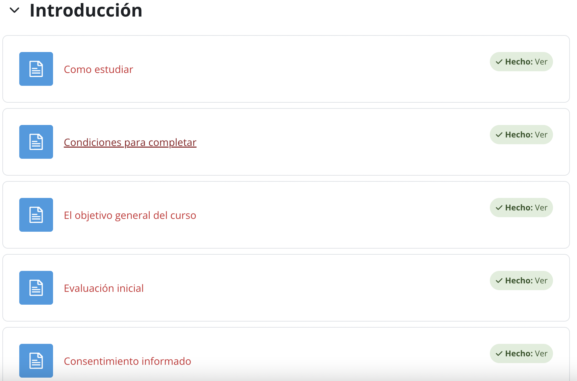
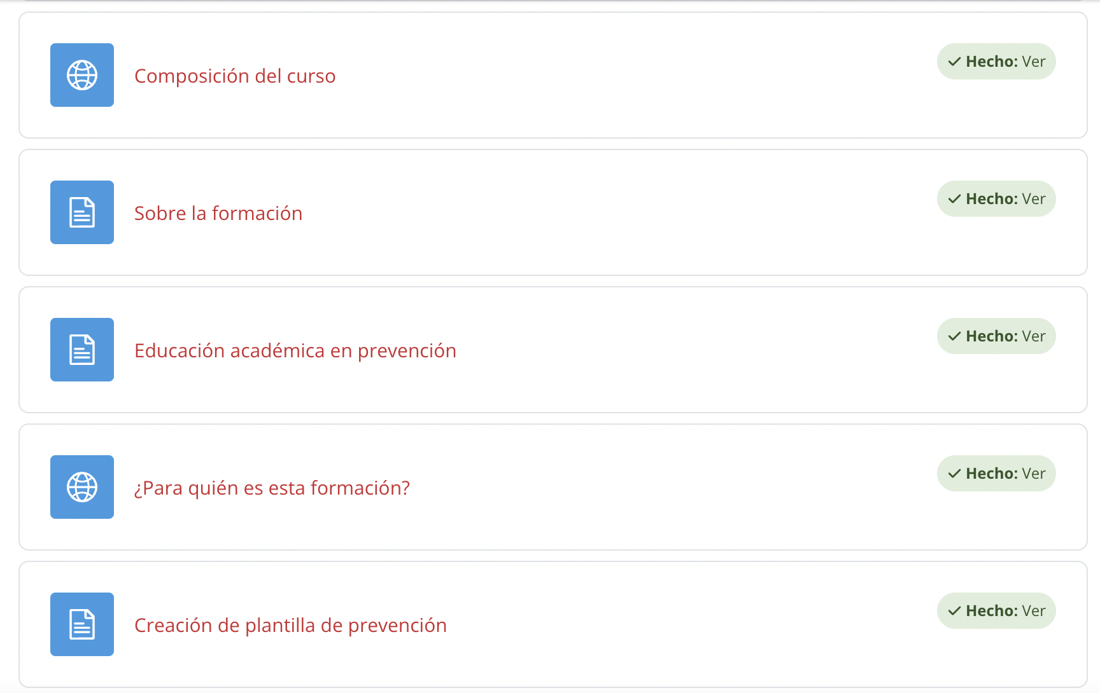
Introducción
Notes:
Muestre los temas de la Lectura 1

Slide 18
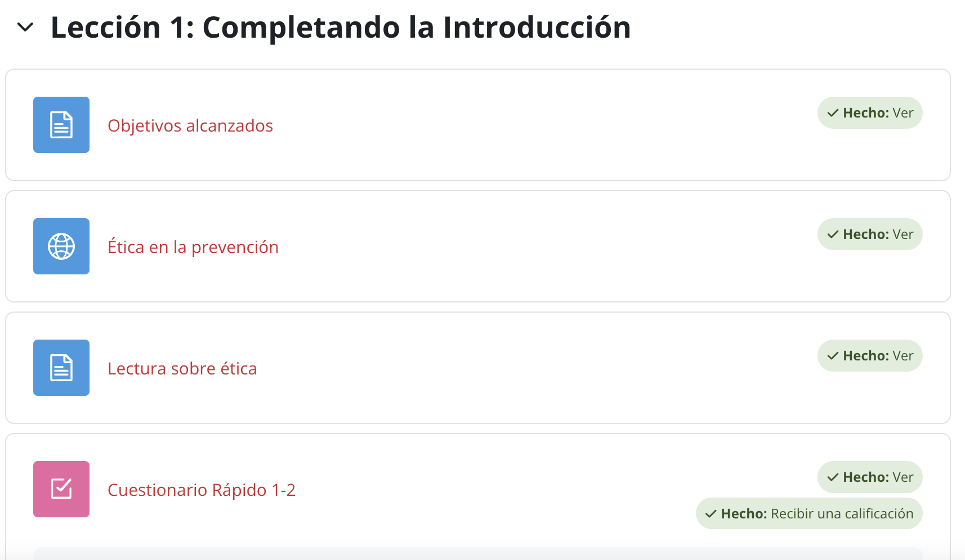
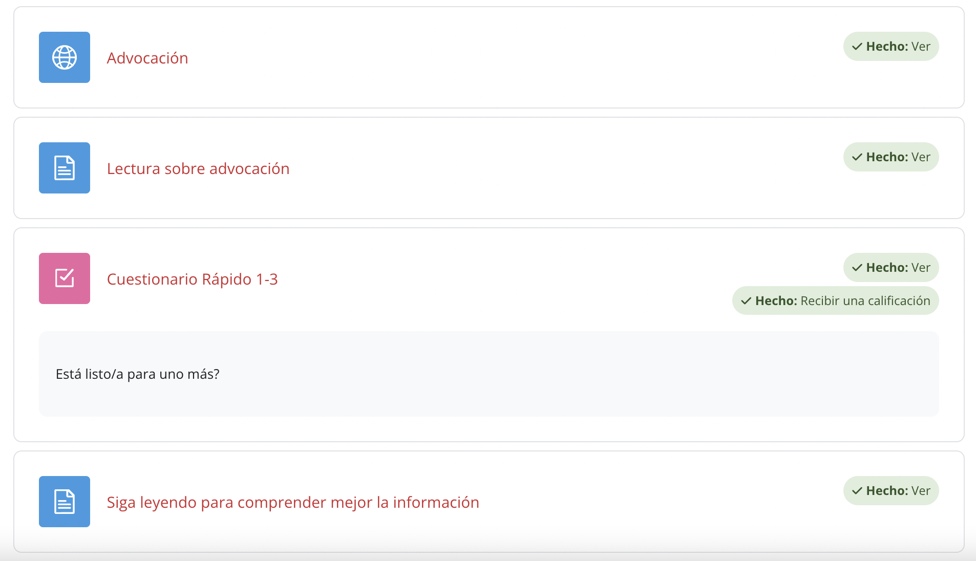
Lección 1. Revisar
Notes:
Muestre los temas de la Lectura 1

Slide 19
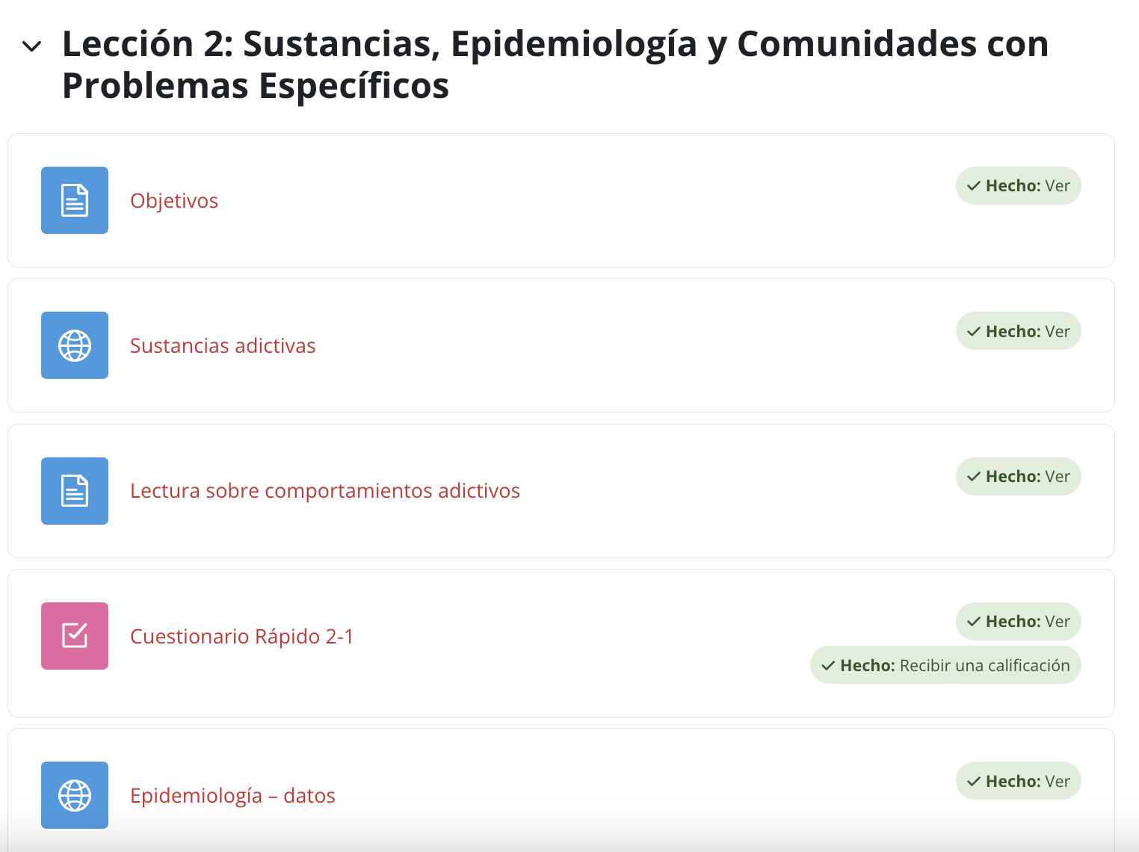
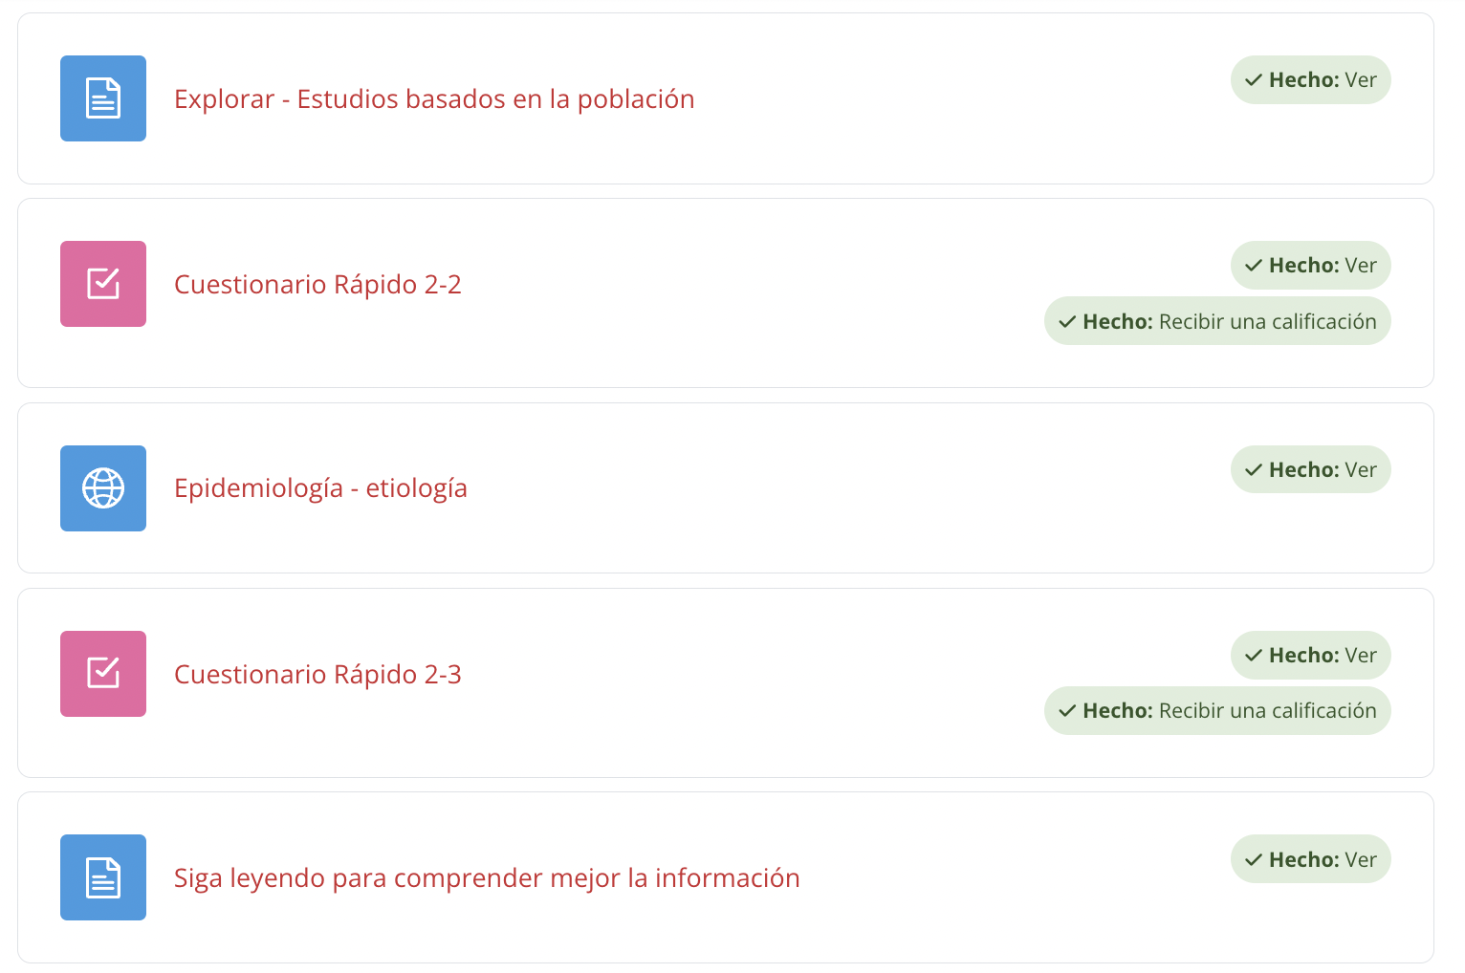
Lección 2. Revisión
Notes:
Muestra los temas de la Lectura 2

Slide 20
Datos de contacto
Si tiene alguna pregunta, inquietud, duda, etc., póngase en contacto con nosotros:
José Luis Benítez jose.benitez@cij.gob.mx | Bárbara Correa barbara.correa@issup.net
Notes:
Sustituye con tus contactos

Slide 21
¿Preguntas?
Notes:
Subraye la viñeta subrayada como punto clave que debe abordarse

Slide 22
La próxima sesión será el día
------Fecha-----
Notes:
Subraye la viñeta subrayada como punto clave que debe abordarse

Slide 23

Fin de la Sesión 1

